Slide 1
taraboom.ru

Slide 2
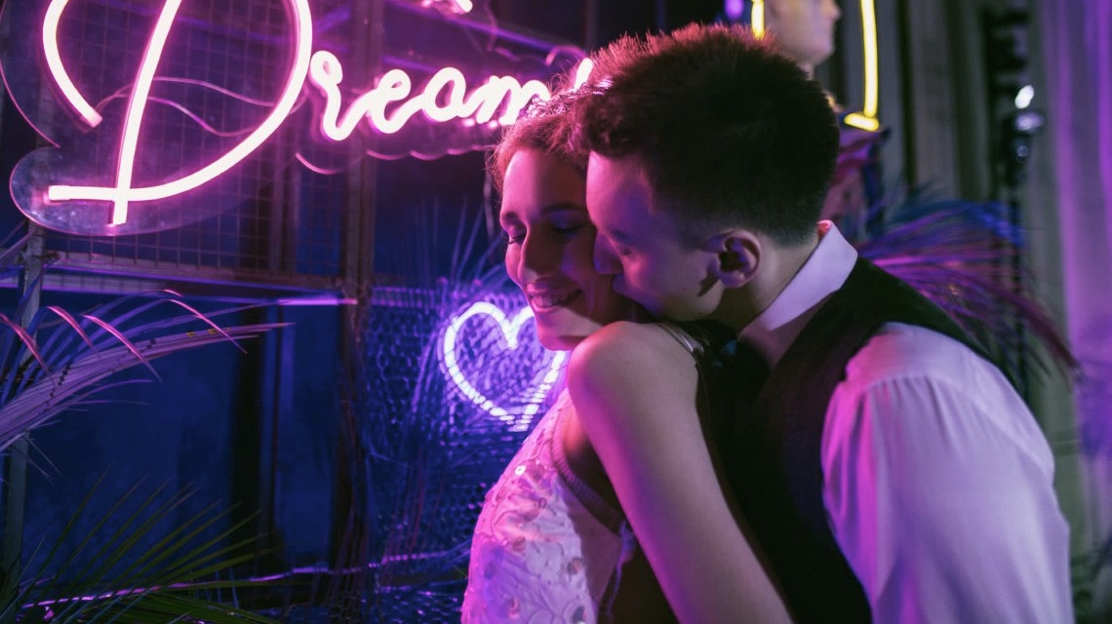
Очаг света
НЕОНОВОЕ ИНТЕРАКТИВНОЕ ШОУ

Slide 3
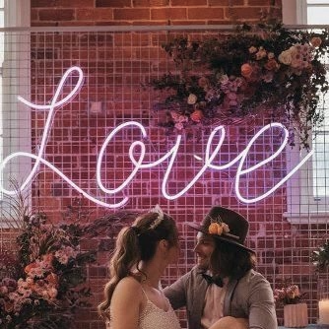
РОМАНТИКА, ЗРЕЛИЩНОЕ
ПОЗДРАВЛЕНИЕ
и современное решение свадебной традиции
У этой программы есть множество полезных назначений, стоит только включить фантазию! Но её главная ценность – это яркие, наполненные светом воспоминания, которые останутся у всех участников праздника.

Slide 4
неоновый интерактив / характеристики
формат
мероприятия
решение задач
количество
участников
время
проведения
ДО 200
ДО 15
БАНКЕТ
ФУРШЕТ
OPEN AIR
ПОЗДРАВЛЕНИЕ МОЛОДОЖЕНОВ
СВАДЕБНАЯ ТРАДИЦИЯ
ЧЕЛОВЕК
МИНУТ
Проводим программы
на разных языках

Slide 5
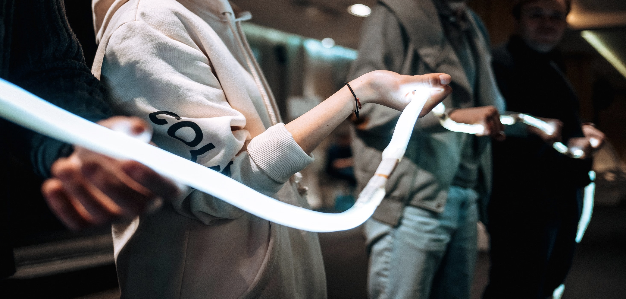
неоновый интерактив / описание
Объединяем гостей и молодожен ярким светящимся контуром!

Slide 6
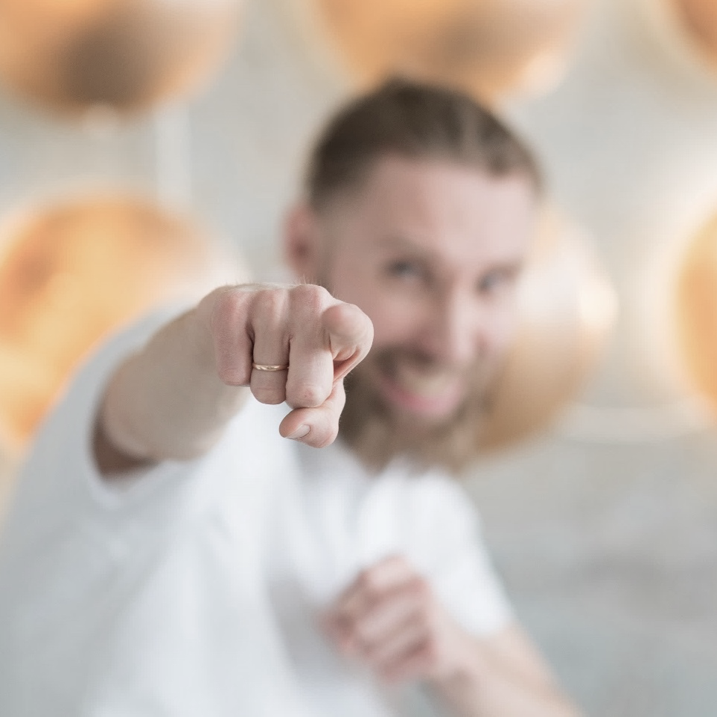
неоновый интерактив / описание
ИСПОЛЬЗУЕМ:
неон
драйв ведущего
световую конструкцию с именами жениха и невесты
СОЗДАЕМ
новую свадебную традицию!

Slide 7
неоновый интерактив / результат
РЕЗУЛЬТАТ
стопроцентный вау-эффект и незабываемые эмоции
неоновая конструкция в подарок (опция)
яркий фото и видео-контент

Slide 8
неоновый интерактив / структура
Общее время программы 10-20 минут
1
2
3
4
5
1. Интро
Вводная речь ведущего, приглашение гостей собраться в круг
2. Подготовка
Раздача и состыковка участниками неоновых деталей
3. Пробный запуск
Приглашение молодоженов для включения неона
4. Кульминация
Активная командная работа по правильному соединению цепи с добавлением пожеланий молодым
5. Яркий финал
Подключение неона к именам жениха и невесты

Slide 9
STANDART
PREMIUM
Неоновый контур
Неоновый контур
на всех участников
на всех участников
Ведущий
Ведущий
+ помощники для раздачи реквизита
+ помощники для раздачи реквизита
Доставка
Доставка
в пределах МКАД
в пределах МКАД
Световая конструкция
Световая конструкция
«Сердце»
в ПОДАРОК (Индивидуальный дизайн)
15 минут
15 минут
продолжительность программы
продолжительность программы
от 45 000 ₽
от 77 000 ₽

Slide 10
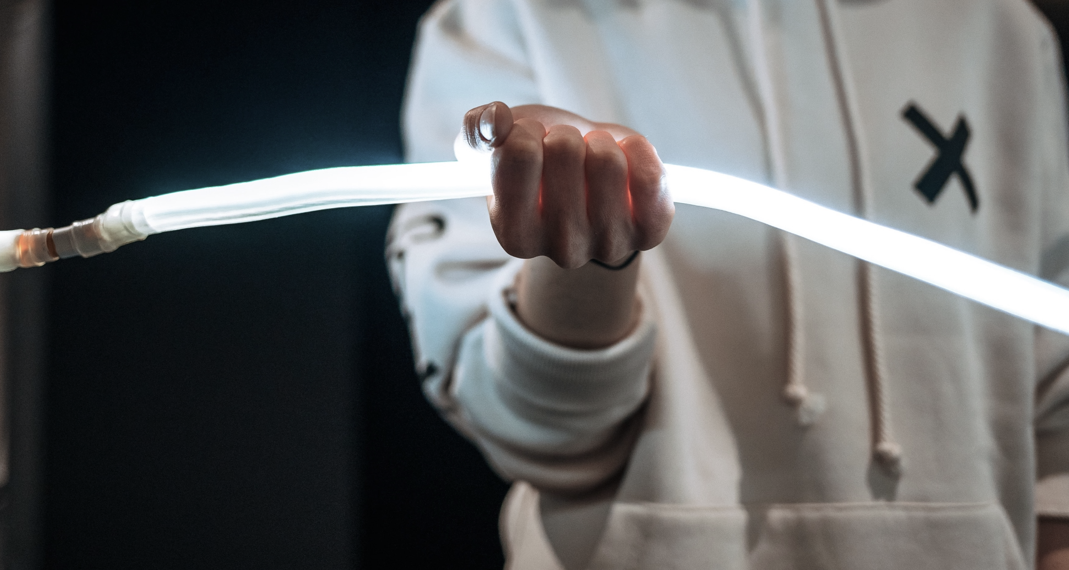
неоновый интерактив / частый вопрос
Точно ли всем гостям будет интересно?
Да! И дело даже не в визуальном эффекте неона – просто наши программы всегда проводят максимально прокаченные и зажигательные ведущие!

Slide 11
неоновый интерактив / райдер
ТЕХНИЧЕСКИЙ РАЙДЕР
Возможность разгрузки реквизита максимально близко к месту проведения программы
Подключение к звуковой системе (1 канал XLR на пульте + розетки)
БЫТОВОЙ РАЙДЕР
Гримёрка или любое другое пространство для подготовки и сбора реквизита (3 кв.м)
Парковочное место
Питьевая
вода

Slide 12
whatsapp / telegram
+7 (495) 585 37 90
hello@taraboom.ru taraboom.ru

